Slide 1

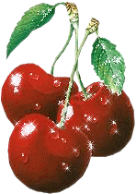
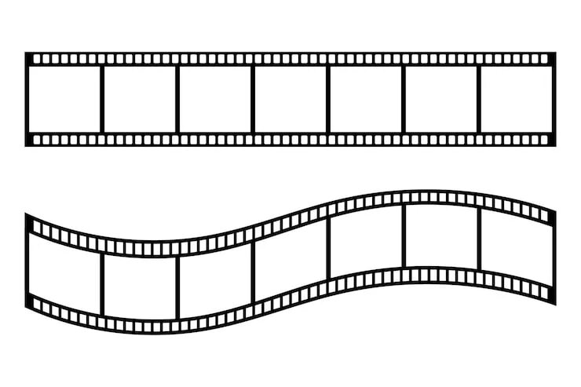
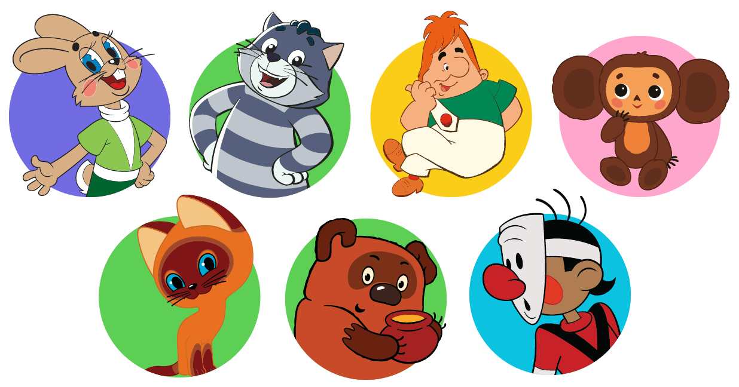
Отделение Муниципальное автономное дошкольное образовательное учреждение Голышмановский
Центр развития ребёнка – детский сад № 4 «Ёлочка»
Центр развития ребёнка – детский сад №3 «Вишенка»
Мастер – класс «Секреты мультипликации»
воспитатель высшей кв. категории
Кириллова Светлана Викторовна

Slide 2

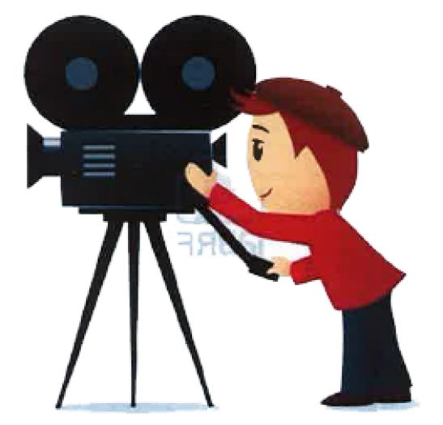
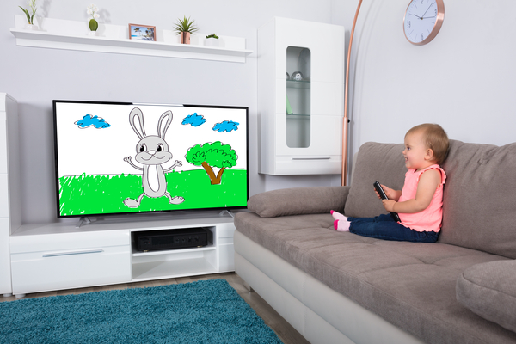
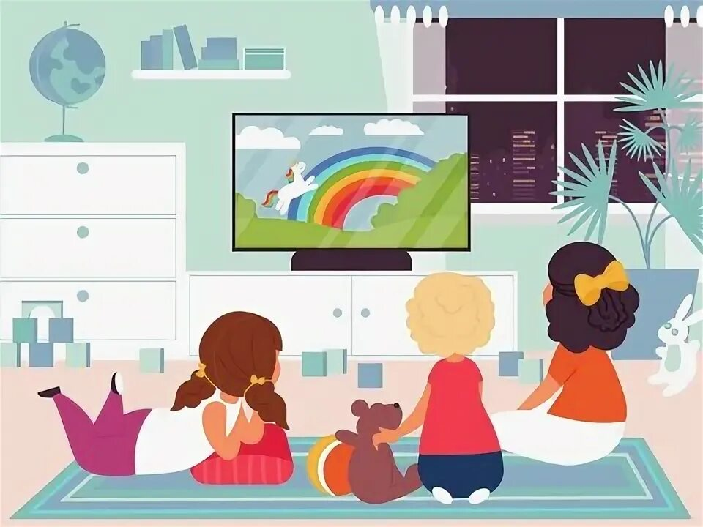
«Мультфильм —
ожившая сказка»

Slide 3
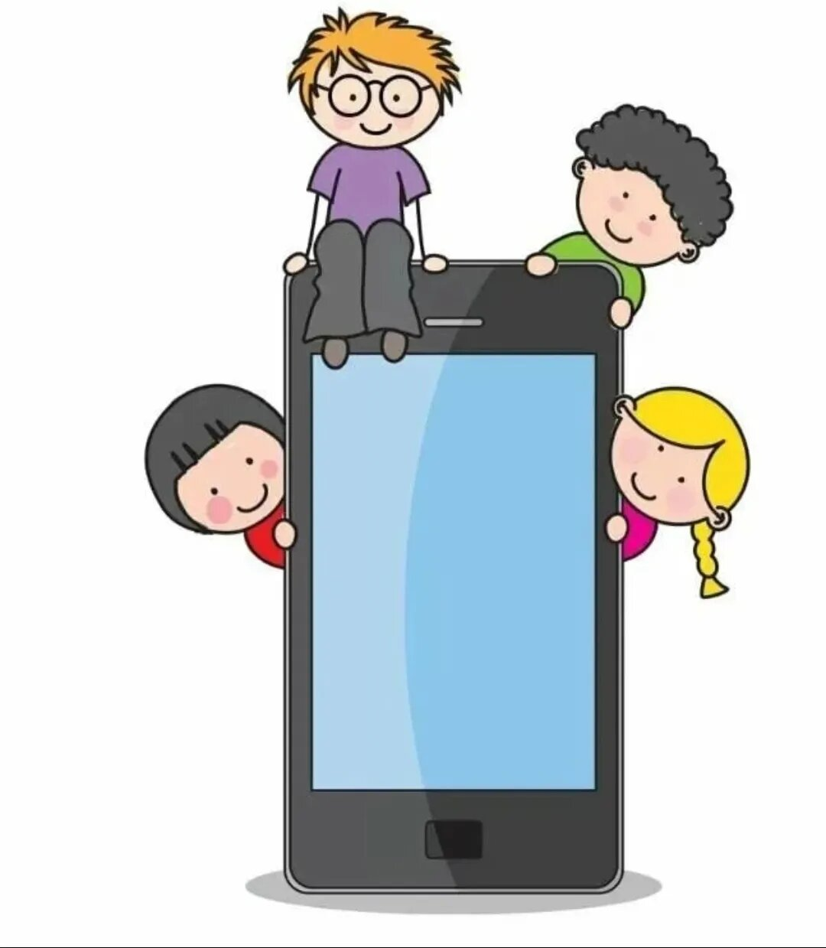

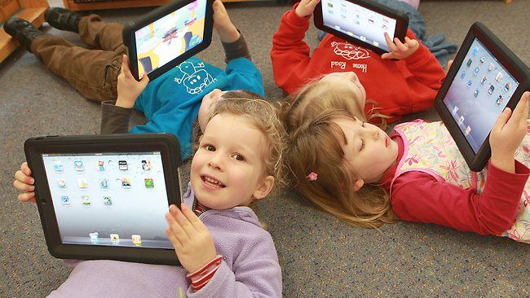
«Гаджеты в жизни ребёнка»

Slide 4
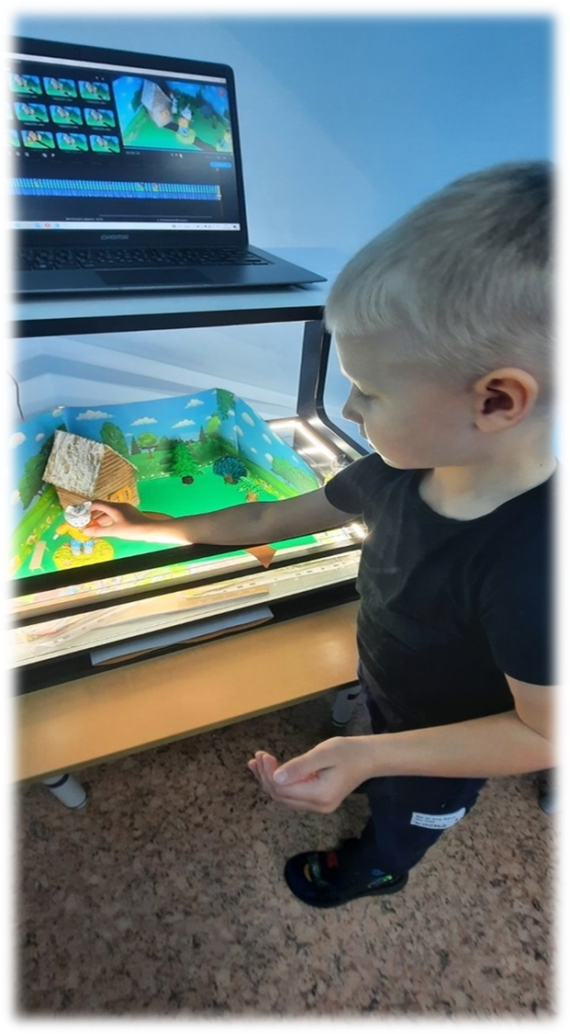
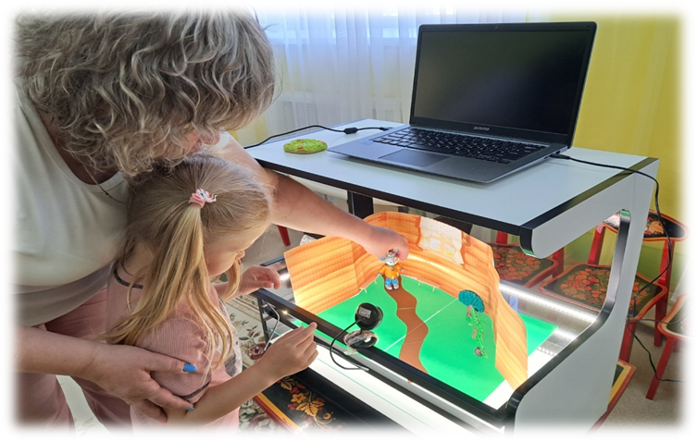
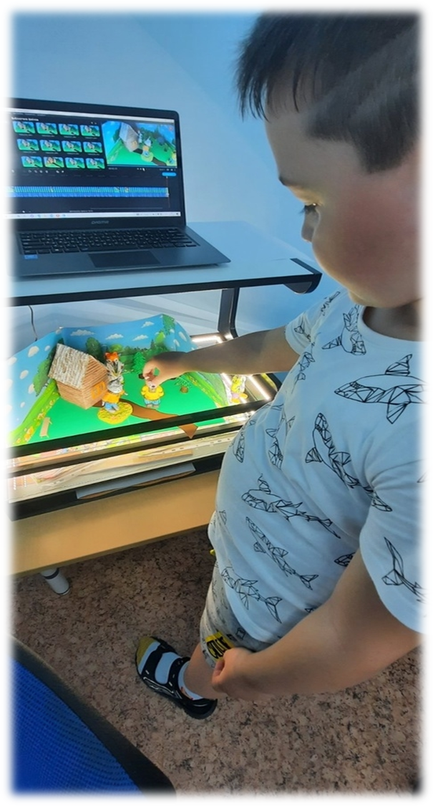
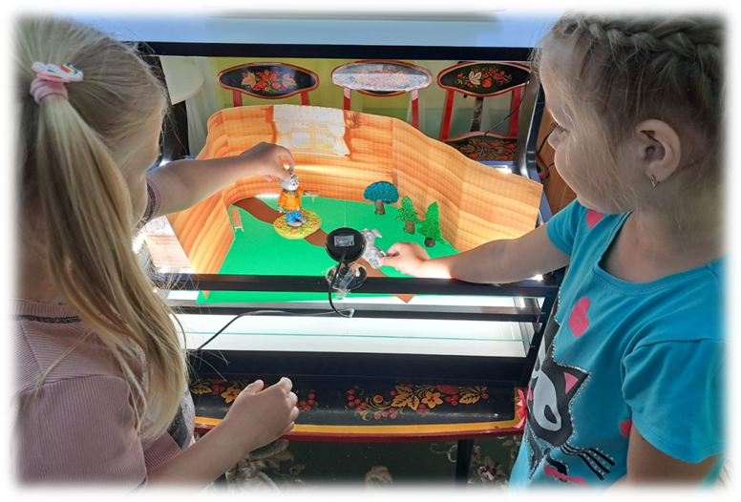
«Оживление персонажей»

Slide 5
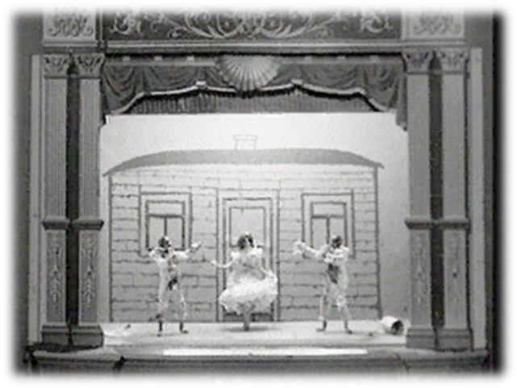
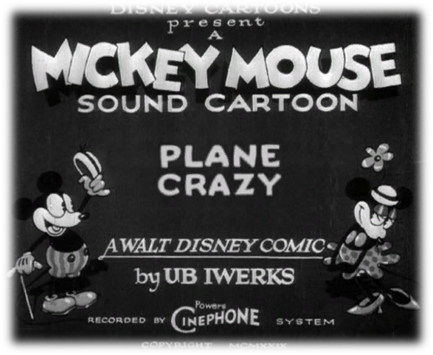
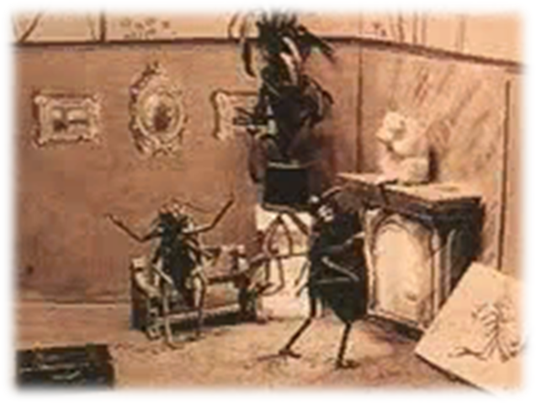
Дж. Блэктон в 1906 г. в Америке сделал первый мультфильм (черно-белый и без звука).
У. Дисней - 1928 г. первый мультфильм со звуком
1937 г. первый цветной мультфильм
В России первый мультфильм появился в 1912 году
(Александр Ширяев, Владислав Старевич, Юрий Меркулов, Николай Ходатаев, Зенон Комиссаренко)

Slide 6
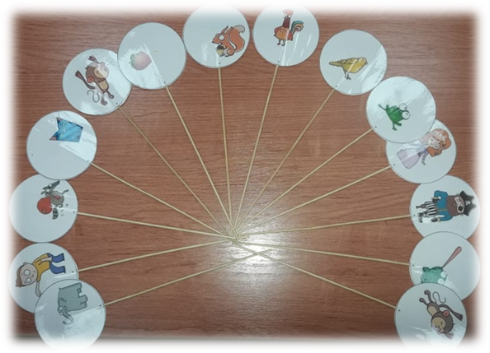
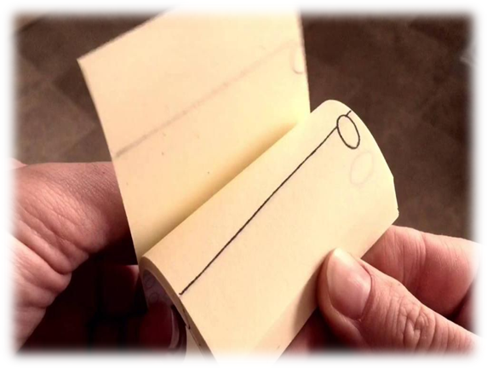
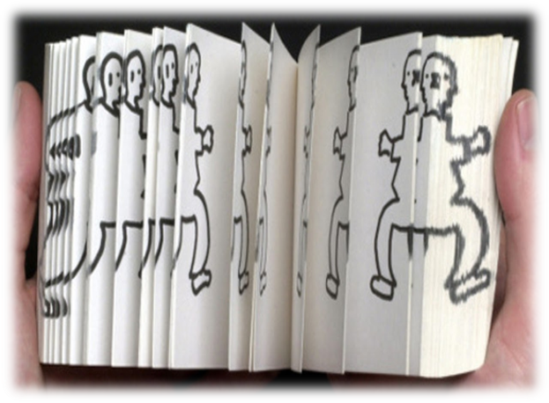
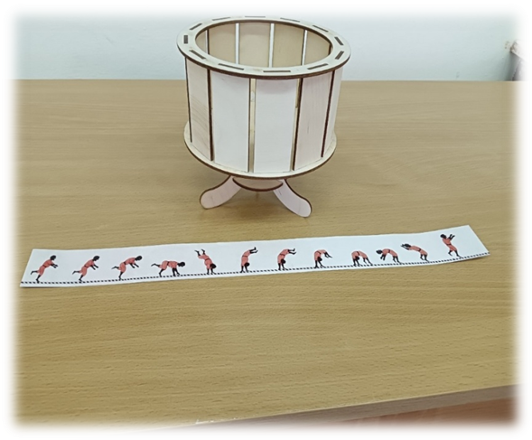
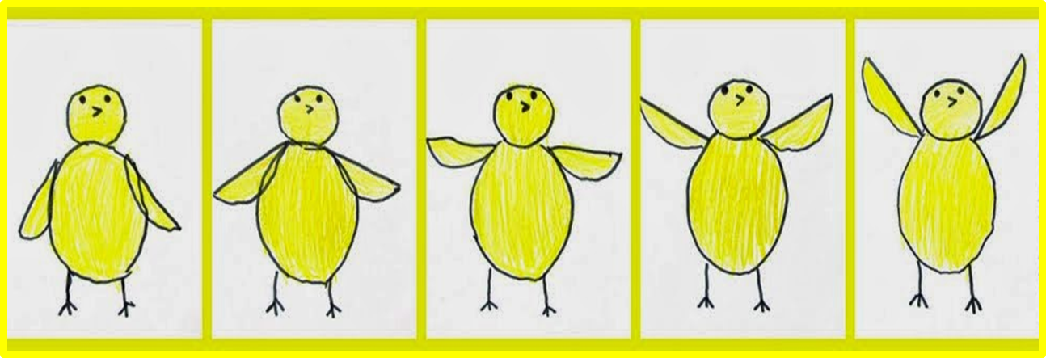
Игры с оптическим эффектом для ознакомления детей с секретами мультипликации своими руками
Тауматроп:
Флипбук:
Зоотроп

